Slide 1
IA y el Futuro del Trabajo
Transformación de Profesiones y Nuevas Habilidades
INTEGRANTES
CURSO
FECHA
Nieto Soriano Guillermo
Cotrina Ramirez Axel
Fundamentos y
algoritmia para IA
19/09/2026

Slide 2
INTRODUCCIÓN
Adopción Inmediata
75%
Trabajadores del conocimiento usan IA diariamente.

Slide 3


CONTEXTO
Evolución de la Automatización
Era Industrial
Era de la IA
Enfoque: Tareas físicas.
Enfoque: Trabajo cognitivo.
Herramientas: Robots mecánicos.
Herramientas: Algoritmos generativos.
Impacto: Producción en cadena.
Impacto: Creación de contenido.

Slide 4
DESARROLLO I
Impacto Macro al 2030
170M
92M
39%
Nuevos empleos creados.
Roles desplazados.
Habilidades modificadas.

Slide 5


DESARROLLO II
La Nueva Ventaja Competitiva
Requisito Crítico
Talento Emergente
66% de líderes exigen habilidades en IA.
71% prefiere novatos con IA.

Slide 6

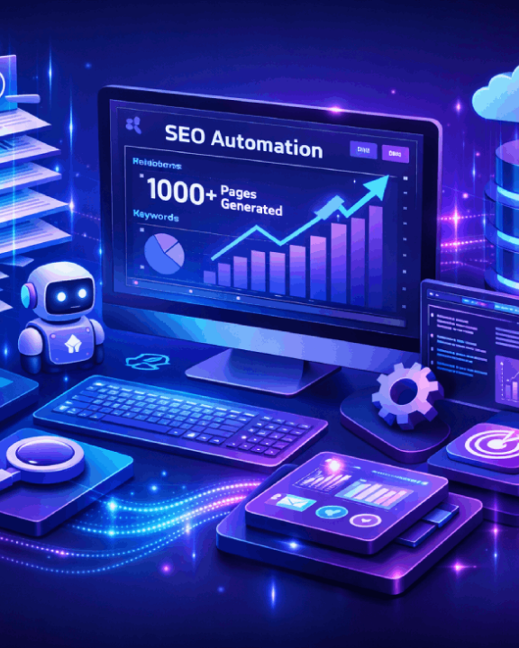
CASO ACTUAL
Implementación Klarna
Asistente IA reemplazó 700 agentes.
2.3 millones de interacciones.
Resolución en 2 minutos exactos.

Slide 7



BENEFICIOS Y OPORTUNIDADES
Ventajas Estratégicas
Hiper-Productividad
Eliminación total de deuda digital.
Enfoque Creativo
Priorización de tareas de alto valor.
Velocidad Extrema
Ejecución de procesos en segundos.

Slide 8
RIESGOS Y DESAFÍOS
Barreras Actuales
01
02
03
Brecha Técnica
Desplazamiento
Dependencia
63% de empresas carecen de talento.
Riesgo alto para roles operativos.
Pérdida de pensamiento analítico humano.

Slide 9


SITUACIÓN Y FUTURO
Inteligencia Híbrida
Colaboración Directa.
Humano y máquina en sinergia.
Copiloto Diario.
IA integrada en rutinas operativas.

Slide 10

Conclusión
Fuentes
Adaptarse o quedar obsoleto.
WEF: The Future of Jobs Report 2025.
Microsoft: Work Trend Index 2024.
La inteligencia artificial no reemplazará a los humanos. Los humanos con IA reemplazarán a quienes no la usen.
OpenAI: Reporte de Adopción Klarna (2024).
WSJ: Reestructuración Corporativa IBM (2025).

